Slide 1
Курсовая работа “Птицефабрика”
Десктопное приложение
Даниил Дзевелюк
Донецк
2020

Slide 2
Используемые технологии при написании проекта
Проект написан на C# (.NET Framework 4.7)
Для построения UI использовался WPF в паттерне MVVM + стили MaterialDesign.
В качестве ORM был использован Entity Framework 5
Был использован подход CodeFirst + FluentAPI
Для хранения версий был использован онлайн репозиторий GitHub

Slide 3
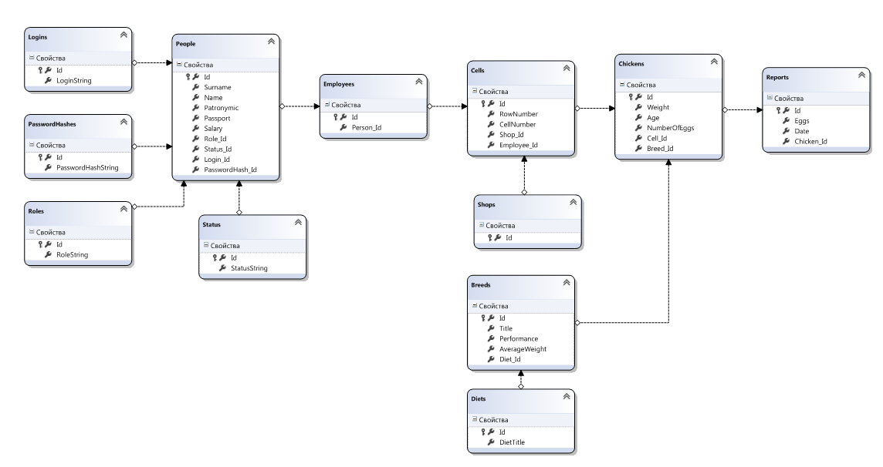
Диаграмма сущностей базы данных (12 таблиц)

Slide 4
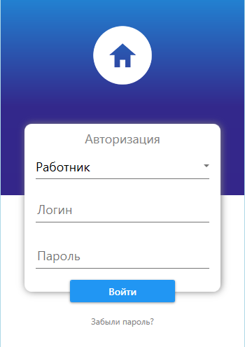
Окно авторизации
Нужно выбрать свою роль (Директор, администратор, работник),
А затем ввести логин и пароль

Slide 5
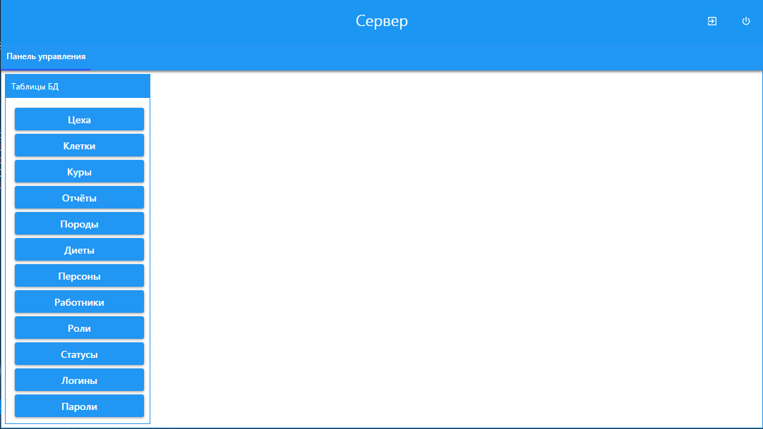
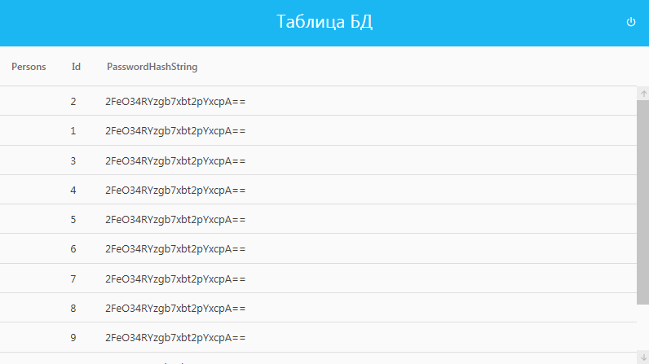
Окно администратора
Нажав на кнопку с названием таблицы
На панели управления, откроется окно,
где Вы сможете увидеть
Всю нужную информацию:

Slide 6
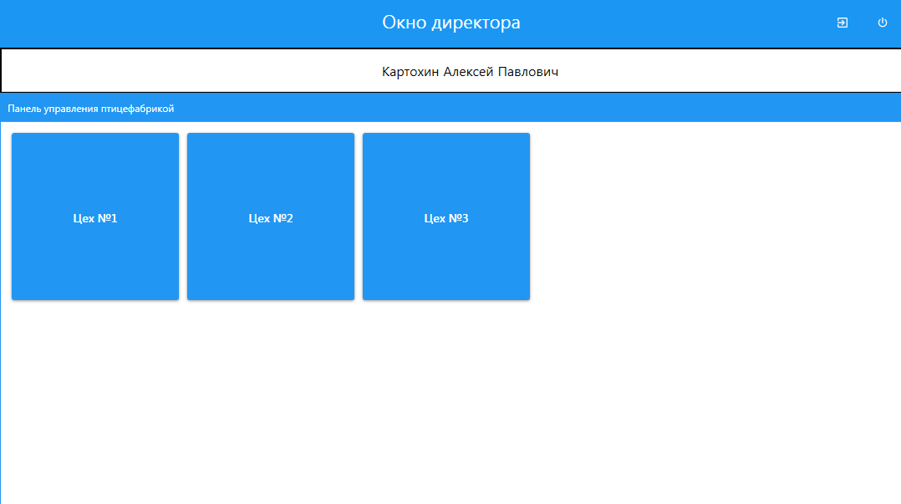
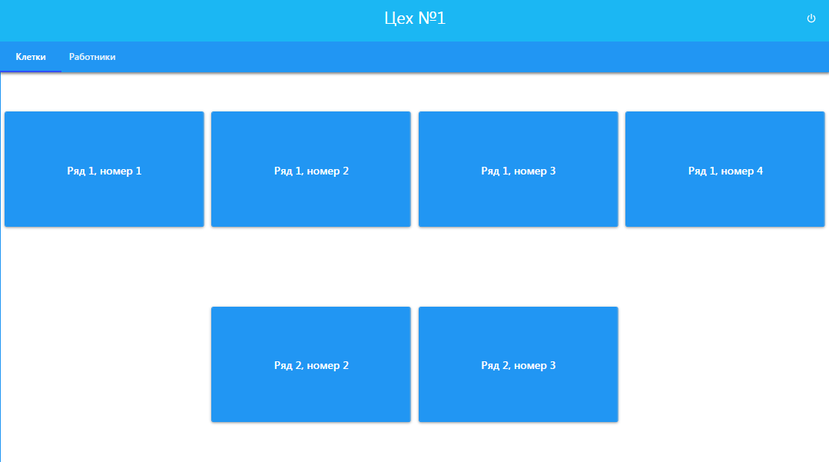
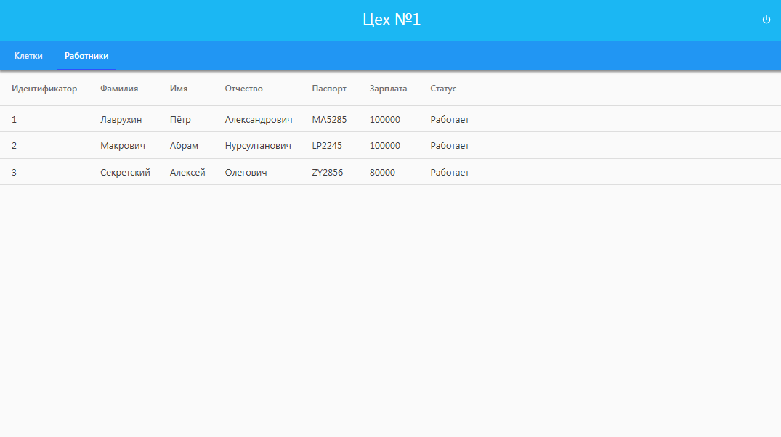
Окно директора
Нажав на нужный цех, директор
Откроет окно, в котором сможет
Увидеть клетки, находящиеся в цеху
И информацию о работниках

Slide 7
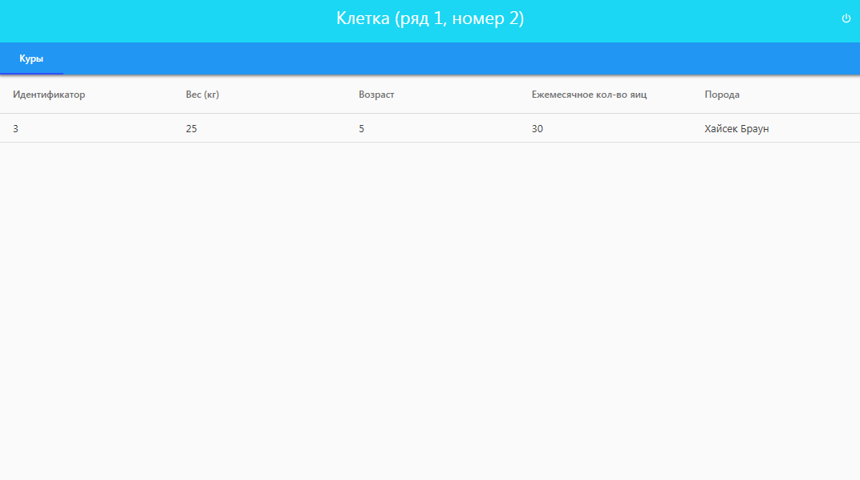
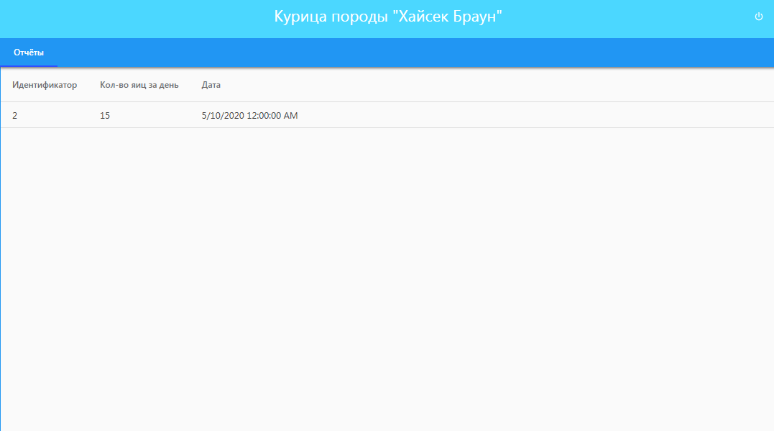
Окно директора
Кликнув на нужную клетку,
Директор попадает в окно
С информацией обо всех
Курах, находящихся в клетке,
А сделав даблклик по
Датагриду, директор сможет
Посмотреть, когда и сколько
Яиц снесла курица.

Slide 8
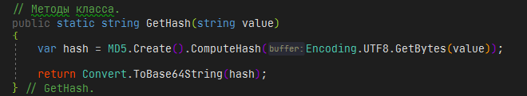
Хранение логинов и паролей
Все логины должны быть уникальны, иначе создать пользователя не получится
Все пароли в целях безопасности, перед загрузкой в таблицу базы данных, хэшируются по алгоритму MD-5

Slide 9
Обработка команд сервером
Для более гибкой обработки команд, которые клиент отдаёт серверу, используется специальный Dictionary, в качестве ключа которого используется string, в который ложится команда, а в значении лежит мною написанный делегат ServerCommand, который принимает и возвращает строку. Это значительно гибче, чем switch и прячет под собой много кода. Вот как выглядит значительная часть обработки команды сервером:
Теперь данная конструкция используется
для авторизации пользователей

Slide 10
Спасибо за внимание!

